Slide 1

Обще республиканский классный час
ОБЩЕЧЕЛОВЕЧЕСКИЕ ЦЕННОСТИ САМОПОЗНАНИЯ

Slide 2
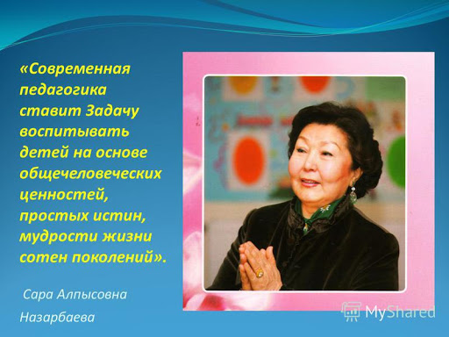
Позитивное высказывание (цитата)

Slide 3
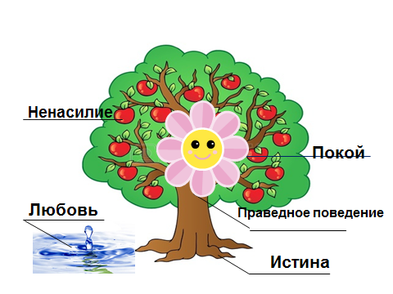
Выберите ценности относящиеся к общечеловеческим ценностям Самопознания
Счастье
Доброта
Семья
Честность
Деньги

Slide 4
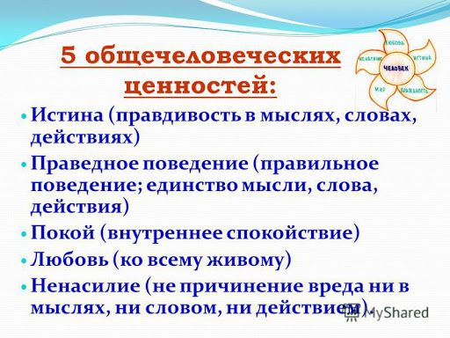

Slide 5

Что делает человека счастливым?

Slide 6
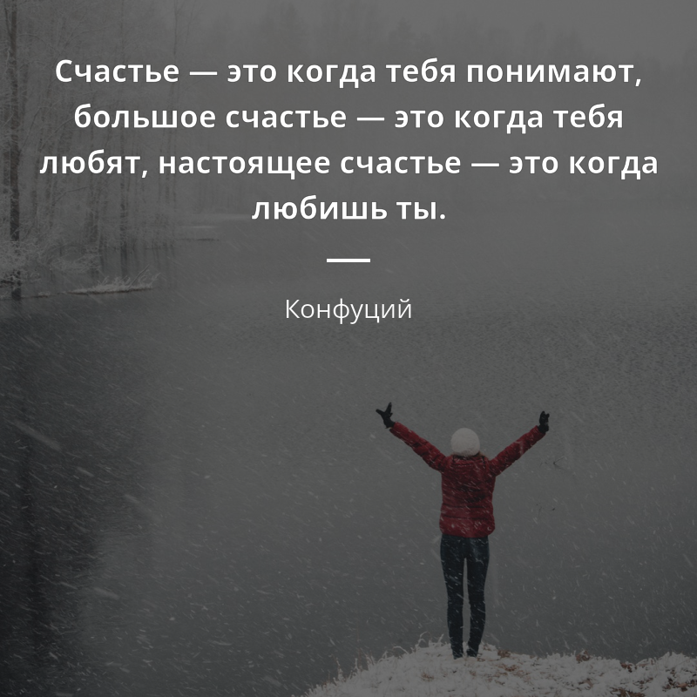
Ценность ЛЮБОВЬ

Slide 7

Ценность ИСТИНА

Slide 8

Ценность ПРАВЕДНОЕ ПОВЕДЕНИЕ

Slide 9

Ценность ВНУТРЕННИЙ ПОКОЙ

Slide 10

Ценность НЕНАСИЛИЕ

Slide 11
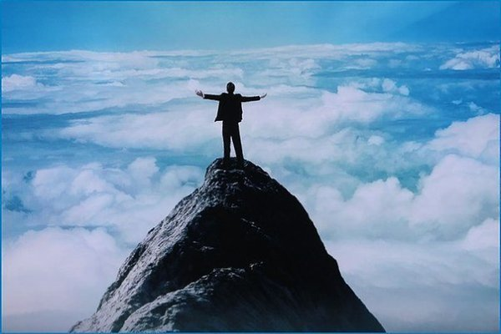
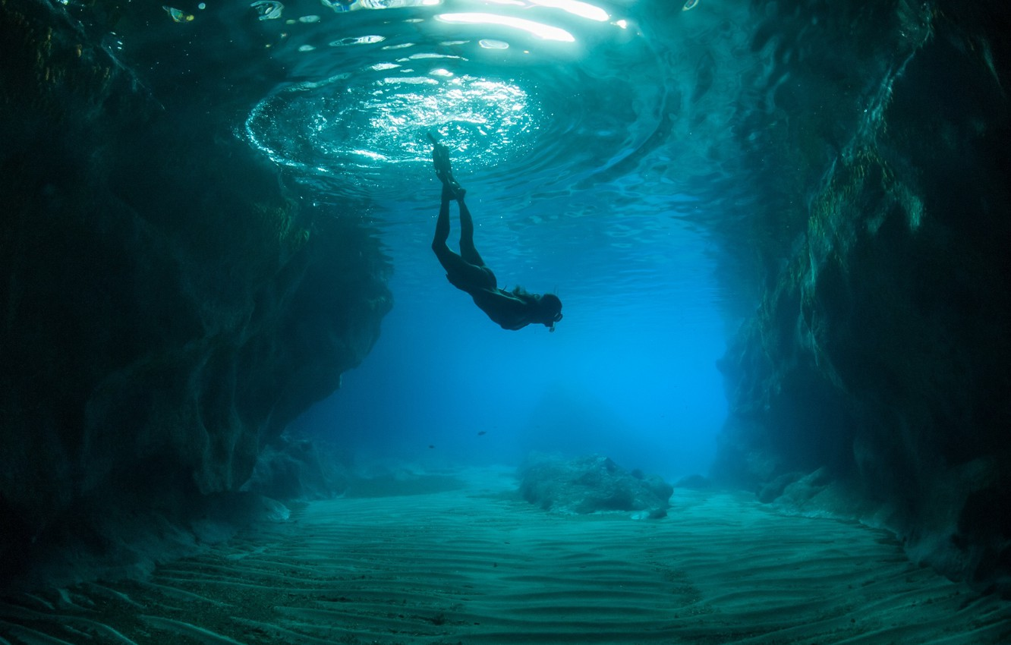
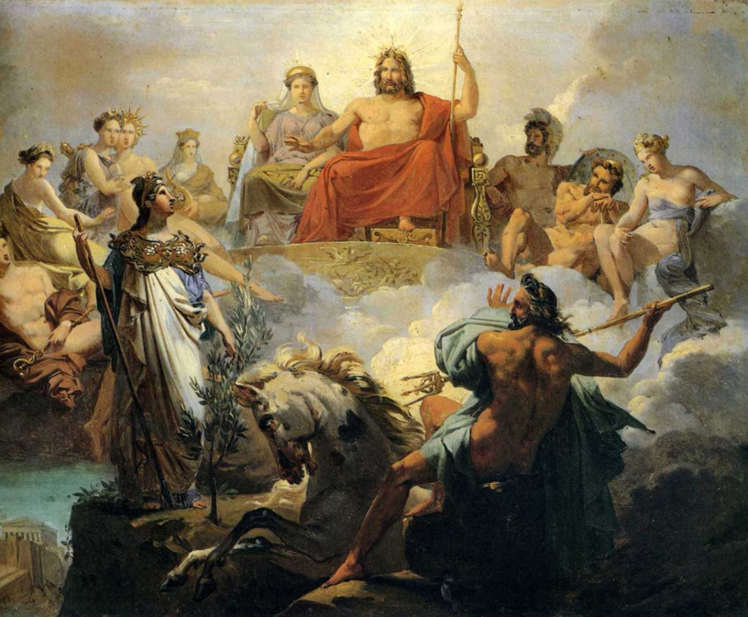
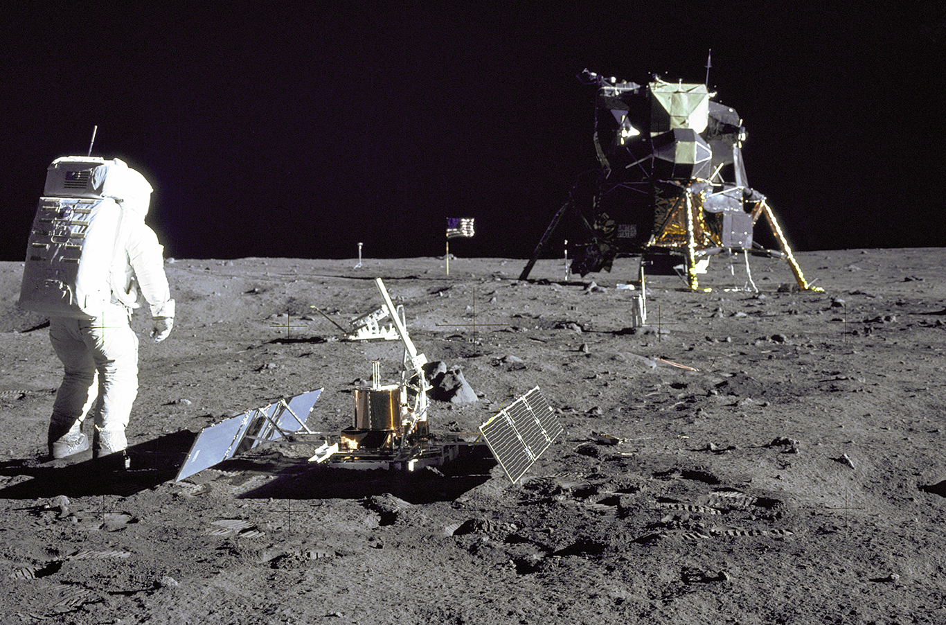
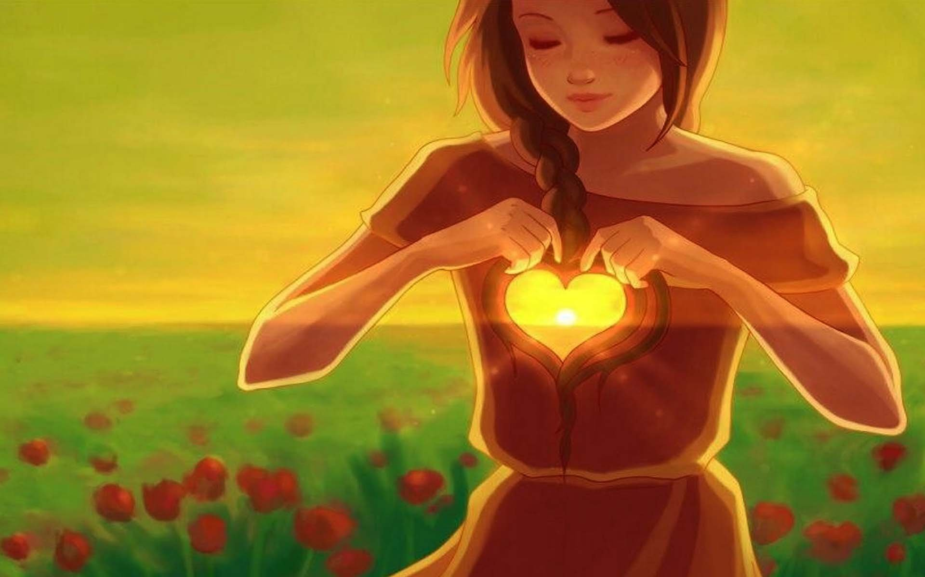
Притча «Спрятанное счастье»
Нажмите на ссылку, прослушайте притчу
https://www.youtube.com/watch?v=DyyC72Gh09w

Slide 12
Творческая работа:
На выбор:
Нарисуйте «Дерево Ценностей Самопознания»
Нарисуйте, то что делает нас по настоящему счастливыми

Slide 13


